Slide 1
现代传媒集群为核心的
城市生活服务商
2014年5月

Slide 2
1
简介
目 录
2
重组要略
3
新媒体集群
4
传统媒体转型升级
5
城市轻物流专家
4
报业印刷成功转型
融入杭州智慧城市建设
5
现代传媒集群为核心平台的城市生活服务商
5

Slide 3
简介

Slide 4
简介
杭报集团连续四年入围国家新闻出版广电总局组织评选的“全国报业集团总体经济规模综合评价”前10强，连续两次入选总局评定的中国数字出版示范企业。
现代传播体系
经过多年发展，杭报集团已形成以报刊为核心，新媒体、融媒体、多媒体兼备的“1＋3”现代传播体系。
文化创意产业体系
以现代传媒业为依托，物流配送、商务印刷、户外广告、商贸连锁、
艺术品产销、文创综合体等六大重点产业并进的“1＋6”文创产业体系。
Notes:
管理不在于知而在于行，实践出真知
在现今激烈竞争的环境中，是执行力的差异化淘汰着一个又一个企业，同时，更因为执行力的差别，淘汰着一个又一个经理人。不幸的是，管理理论的泛滥和执行的悖论又使一个又一个困惑的经理人走进了一个又一个迷茫……
于是，我们应该从管理深处的哲学来揭密——“人的本性决定一切”；从人的本性中揭密——“人性的本质与管理的价值取向和方法论”。从而，使经理人豁然开朗，并倍数提升执行力及其潜能。
本课程适合企业中高层管理者、渴望成为优秀管理者的后备人才、管理顾问及管理培训师等
最高效执行的流程——四大流程
最有力的激励机制——三大法则
最简单的执行策略——十字策略
颠覆现行管理悖论——九大变革
最有力的战略武器——强势文化
最清晰的工作管理——执行四意识
最简洁的执行方针——执行四步骤
企业文化建设——六大机制

Slide 5
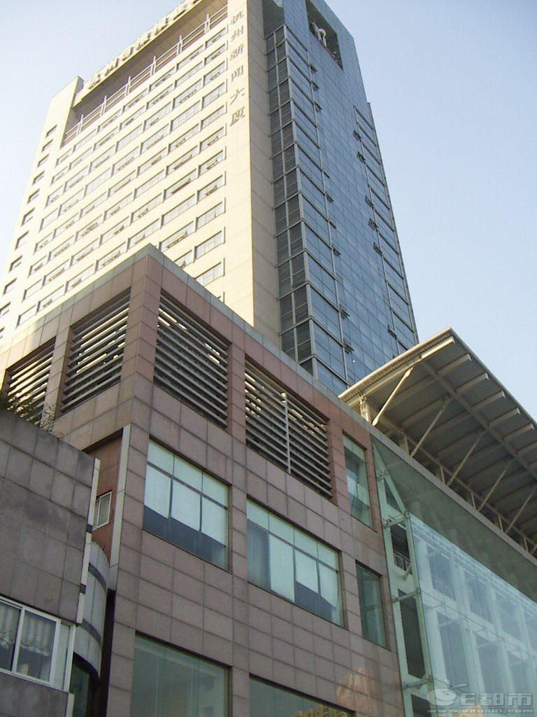
简介
杭报集团有限公司为杭报集团的全资子公司。
运营杭州日报报业集团（杭州日报社）的经营性国有资产。以《杭州日报》为核心，拥有《都市快报》、《每日商报》、《萧山日报》、《富阳日报》、《城乡导报》、《都市周报》、《风景名胜》杂志、《休闲》杂志等报刊传媒经营性业务，经营19楼空间、杭州网、快房网、萧山网等桌面互联网站，开发应用各种移动互联网应用终端和产品。

Slide 6
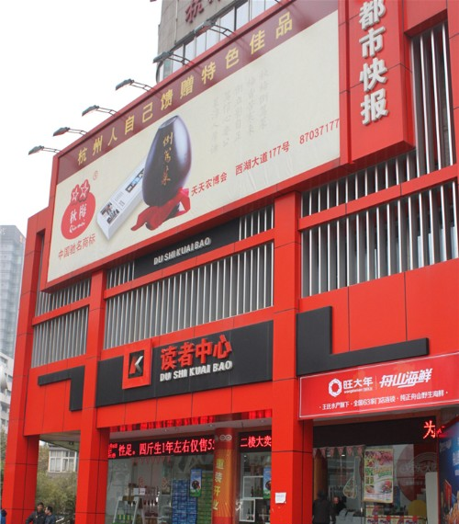
简介
《都市快报》于1999年创刊，曾荣获中国500最具价值品牌、全国“百强报刊”、中国金融新闻基石奖、中国最具影响力社会类媒体状元、“影响中国十大都市报”品牌贡献奖、十大“中国阳光传媒单位”称号、“中国最具投资价值媒体”、“中国最具公信力都市报”称号、“中国报业创新年度品牌”、“中国报业公益广告贡献奖”等。
都市快报社为杭报集团下属的全资事业单位。主要为都市群众提供新闻和有关信息服务，编辑出版《都市快报》，都市快报社是由杭报集团举办的事业单位。
Notes:
管理不在于知而在于行，实践出真知
在现今激烈竞争的环境中，是执行力的差异化淘汰着一个又一个企业，同时，更因为执行力的差别，淘汰着一个又一个经理人。不幸的是，管理理论的泛滥和执行的悖论又使一个又一个困惑的经理人走进了一个又一个迷茫……
于是，我们应该从管理深处的哲学来揭密——“人的本性决定一切”；从人的本性中揭密——“人性的本质与管理的价值取向和方法论”。从而，使经理人豁然开朗，并倍数提升执行力及其潜能。
本课程适合企业中高层管理者、渴望成为优秀管理者的后备人才、管理顾问及管理培训师等
最高效执行的流程——四大流程
最有力的激励机制——三大法则
最简单的执行策略——十字策略
颠覆现行管理悖论——九大变革
最有力的战略武器——强势文化
最清晰的工作管理——执行四意识
最简洁的执行方针——执行四步骤
企业文化建设——六大机制

Slide 7
重组要略

Slide 8
重组要略
华智控股（000607）
拟向杭报集团下属杭报集团有限公司和都市快报社非公开发行股份，购买其拥有的传媒经营资产。
交易方案若最终获得证监会审核通过，杭报集团将整体借壳上市，成为上市公司实际控制人。
资产估值约为22亿元
新媒体集群
报刊广告
发行规模约为5.23亿股
交易前
仪器仪表制造企业
传媒经营资产
华智控股
交易后
居国内前列的综合性
文化传媒上市公司
商务印刷
物流配送
Notes:
管理不在于知而在于行，实践出真知
在现今激烈竞争的环境中，是执行力的差异化淘汰着一个又一个企业，同时，更因为执行力的差别，淘汰着一个又一个经理人。不幸的是，管理理论的泛滥和执行的悖论又使一个又一个困惑的经理人走进了一个又一个迷茫……
于是，我们应该从管理深处的哲学来揭密——“人的本性决定一切”；从人的本性中揭密——“人性的本质与管理的价值取向和方法论”。从而，使经理人豁然开朗，并倍数提升执行力及其潜能。
本课程适合企业中高层管理者、渴望成为优秀管理者的后备人才、管理顾问及管理培训师等
最高效执行的流程——四大流程
最有力的激励机制——三大法则
最简单的执行策略——十字策略
颠覆现行管理悖论——九大变革
最有力的战略武器——强势文化
最清晰的工作管理——执行四意识
最简洁的执行方针——执行四步骤
企业文化建设——六大机制

Slide 9
新媒体集群

Slide 10
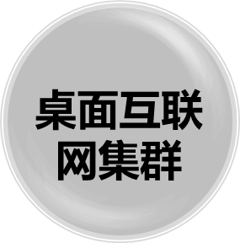
新媒体集群
“十九楼”为核心的社区网站集群——
“十九楼”作为国内最大的城市社区网站，已在国内30多个城市复制落地“19楼”。
“快房网”——浙江领先的垂直房产门户。实现连续几年的跨越式发展，作为优势全媒体房产营销平台和成功的房产专业垂直门户网站，业务覆盖全省主要城市。开盘量和成交量均位居本地各类房产电商前列。
“杭州网”为核心的地方新闻信息门户集群——全国省会城市领先的新闻门户、覆盖全杭州各区县的支站门户。
“萧山网”——县市级区域强势门户的突出代表。
萧山网与余杭新闻网、富阳网等多个区域强势网站是国内少数具备盈利能力和创新模式的新闻政务信息服务门户，影响力和经营收入保持稳步增长。

Slide 11
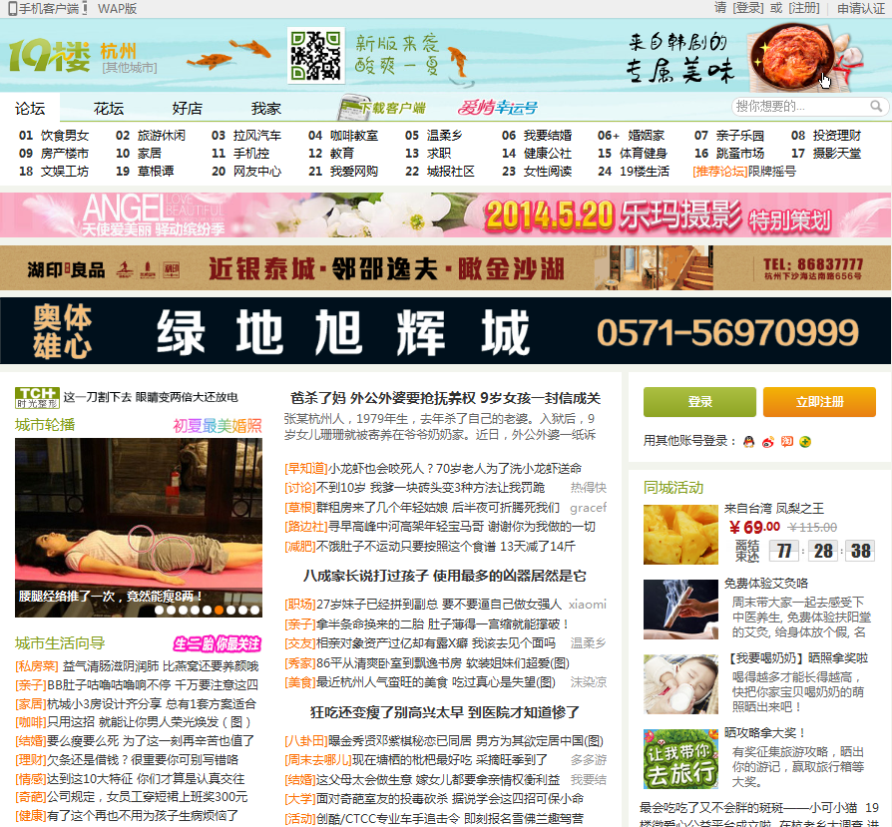
19楼（www.19lou.com）是目前国内最大的城市生活社区网站，最有影响力的社会化网络媒体之一。
每天，几百万网友在这里和本地网友自由交流生活话题，相互分享、帮助。19楼已成长为中国三大论坛、中国十大媒体网站、中国社交类和生活服务类网站双十强、中国最具广告投放价值的新媒体之一。目前，19楼空间拥有注册用户4370万，全站日访问总页面（PV）5306万，全站日独立访问用户529万，全站日发帖量204万，中国网站排名第89位，全球互联网ALEXA排名第509位。

Slide 12
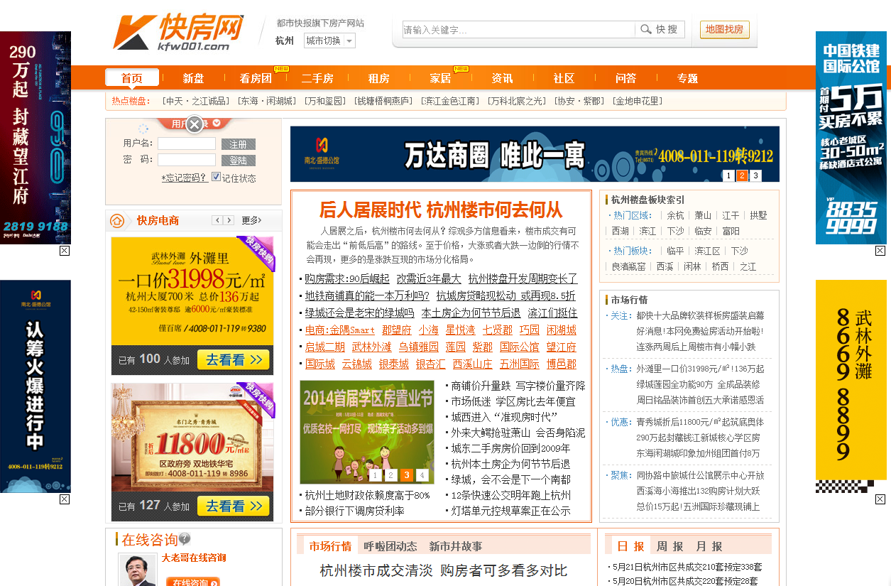
快房网是都市快报旗下的专业房地产门户网站。
都市快报全媒体阵营的重要一员。网站于2009年10月正式上线公测，经过几年跨越式发展，目前无论是运营策划能力、受众调动能力还是网站综合影响力均排名浙江同类网站第一。
快房网主要的活动和产品包括快房电商、快房看房团、买房咨询讲座、K指数研究室楼市内参、1:1买房俱乐部各类会员活动等。通过调动线上线下资源，2012年，快房电商成功推出杭州地区42个楼盘独家团购合作，每个楼盘开盘当日预订率均超过8成，帮助7072位购房者挑选到了心仪的房源。

Slide 13
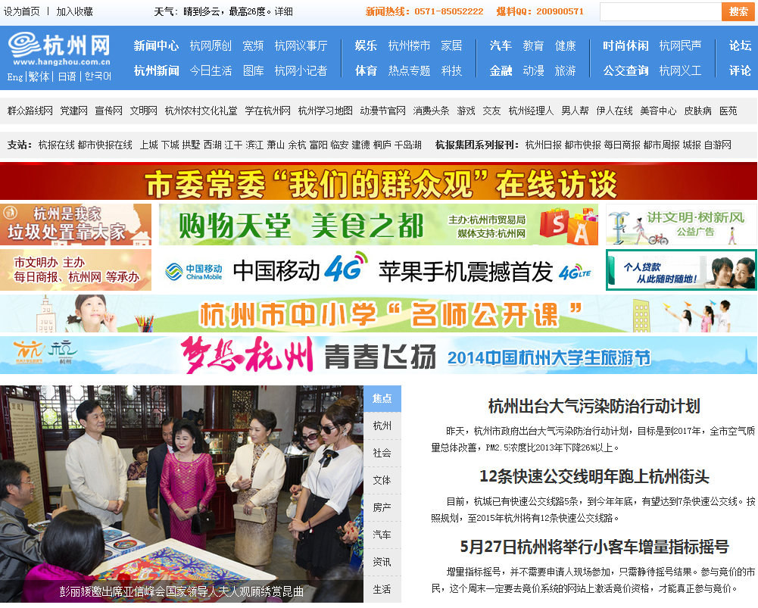
杭州网是杭州地区唯一经国务院新闻办批准的地方新闻门户网站，官方权威，影响广泛。
杭州网汇集了杭州本地新闻信息，今日视觉、时政新闻、城市新闻、社会新闻、经济新闻、旅游新闻、文体新闻、科教新闻、网友播报、多媒体新闻等。此外还提供数字报纸让您在网上品读原汁原味的《杭州日报》、《都市快报》、《每日商报》、《城报》……一网打开，应有尽有。

Slide 14
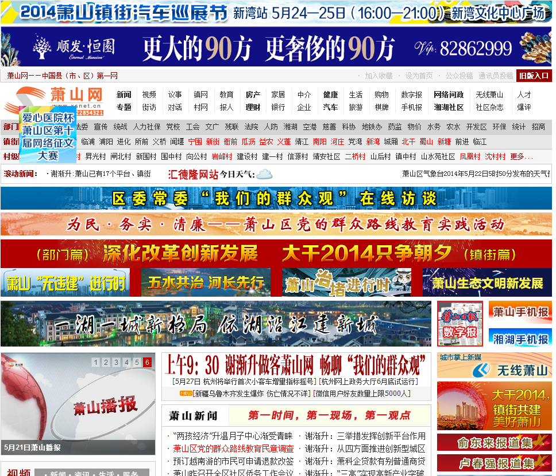
萧山网开通于2005年1月18日，是萧山区惟一拥有新闻采编发布权的综合性门户网站，是萧山人了解本地信息、萧山区外了解萧山的最佳平台。
2007年，萧山网荣居全国县市区域报新闻网站“十佳网站”之首，成为全国县市“第一网”；2008年荣获全省文明办网示范单位称号。2009年获得“全省县市报最佳新闻网站”称号，2010年，先后被评为杭州市首届文明办网示范网站、浙江省文化传播创新十佳网站。

Slide 15
传统媒体转型升级

Slide 16
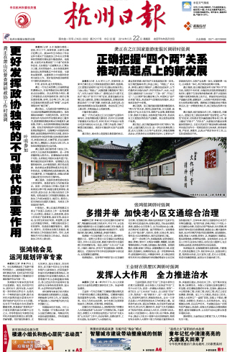
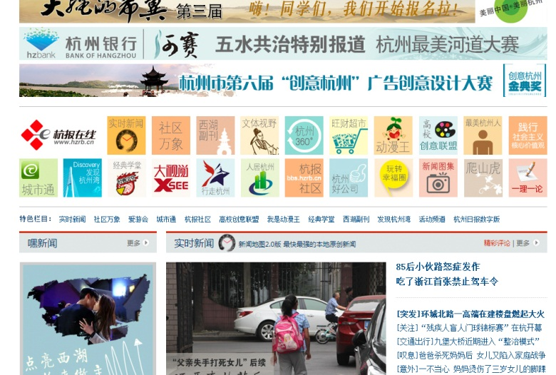
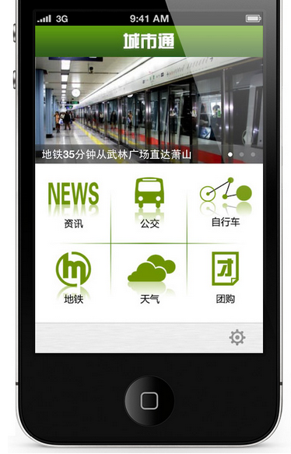
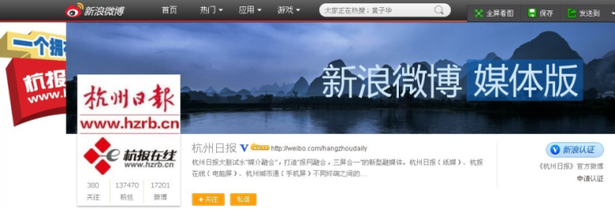
杭州日报融媒体集群
杭州日报综合经济实力名列全国省会城市、副省级城市党报前三强。
杭州日报
杭报在线
城市通
杭报官方微博

Slide 17
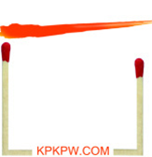
都市快报全媒体集群
报纸:
微博:
都市快报官微
粉丝：2470000
好奇实验室
粉丝：103000
账号haoqishiyanshi
快拍快拍网
粉丝：20000
网站:
微信:
快报官方微信
粉丝数：64484
账号：dskbdskb
乐活杭州
粉丝数：27938
账号：lehuo-hz
旅行惠
粉丝数：35618
账号：lvxinghui
APP:
电视/电台:
都市快报客户端
19楼
直邮:

Slide 18
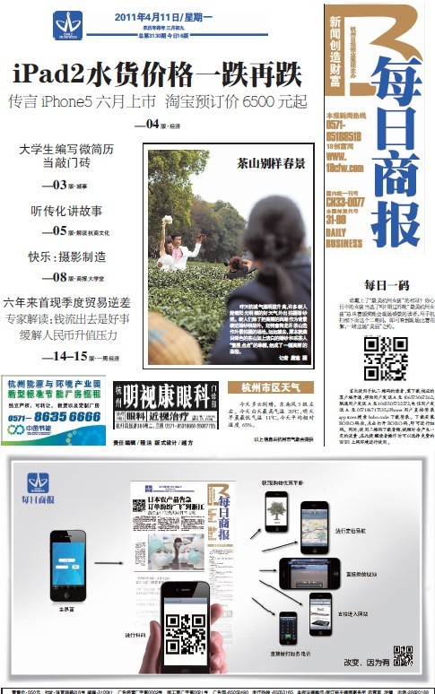
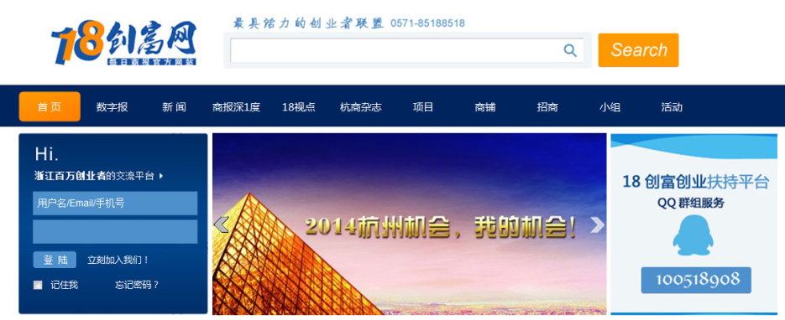
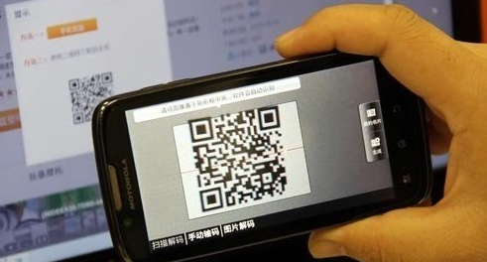
每日商报融媒体集群
每日商报
18创富网
二维码

Slide 19
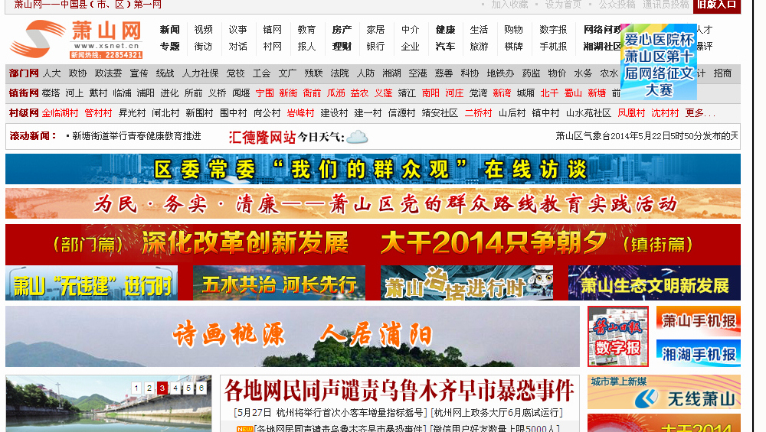
萧山日报全媒体集群
媒体集群包括：萧山日报、萧山网、无线萧山、萧山手机报、城市电视、户外阅报栏、萧山日报官微。
萧山日报以发展现代传媒和架构全媒体新格局为总体要求，将用3-5年时间，分资源整合、数据共享、立体营销三个阶段，全力打造具有“萧山日报模式”的全媒体工程，成为全国首家全面涉足全媒体的县市区域报，连续多年经营收入、利润居全国县市报第一。
萧山网

Slide 20
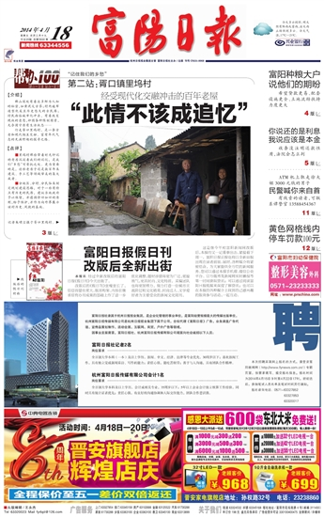
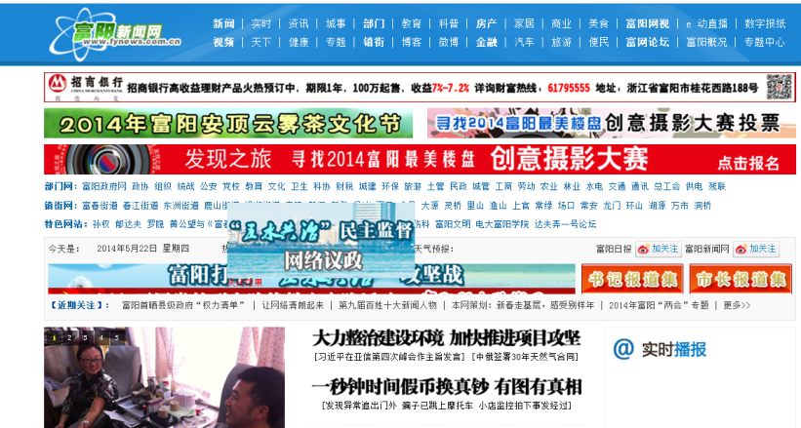
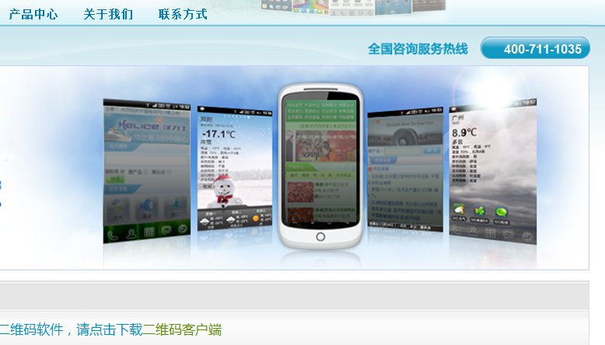
富阳日报
富阳日报融媒体集群
富阳新闻网
掌上富阳

Slide 21
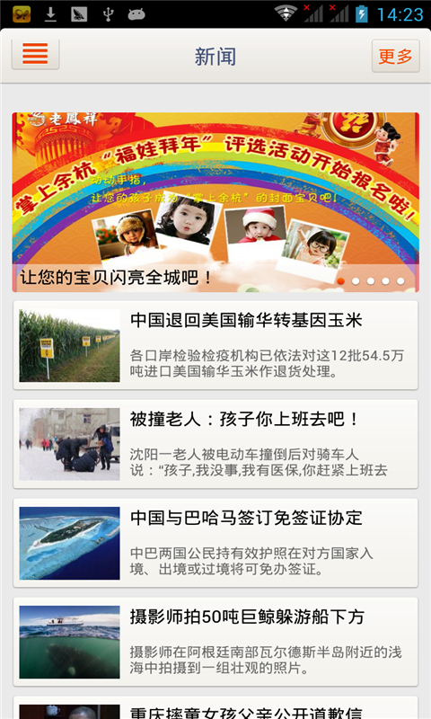
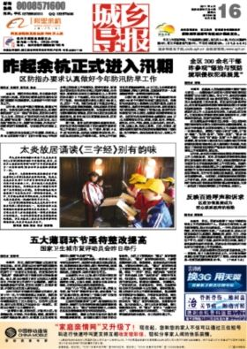
城乡导报全媒体集群
余杭新闻网
掌上余杭
城乡导报

Slide 22
城市轻物流专家

Slide 23
城市物流专家
每日送：
对接电商平台和城市生活物流需求，破解“最后一公里”配送难题，打造同城配送专业团队，在中国电子商务物流企业联盟主办的第三届中国电子商务与物流企业家年会”上荣获“2013年中国电子商务COD配送服务十强”称号。
Notes:
管理不在于知而在于行，实践出真知
在现今激烈竞争的环境中，是执行力的差异化淘汰着一个又一个企业，同时，更因为执行力的差别，淘汰着一个又一个经理人。不幸的是，管理理论的泛滥和执行的悖论又使一个又一个困惑的经理人走进了一个又一个迷茫……
于是，我们应该从管理深处的哲学来揭密——“人的本性决定一切”；从人的本性中揭密——“人性的本质与管理的价值取向和方法论”。从而，使经理人豁然开朗，并倍数提升执行力及其潜能。
本课程适合企业中高层管理者、渴望成为优秀管理者的后备人才、管理顾问及管理培训师等
最高效执行的流程——四大流程
最有力的激励机制——三大法则
最简单的执行策略——十字策略
颠覆现行管理悖论——九大变革
最有力的战略武器——强势文化
最清晰的工作管理——执行四意识
最简洁的执行方针——执行四步骤
企业文化建设——六大机制

Slide 24
报业印刷成功转型

Slide 25
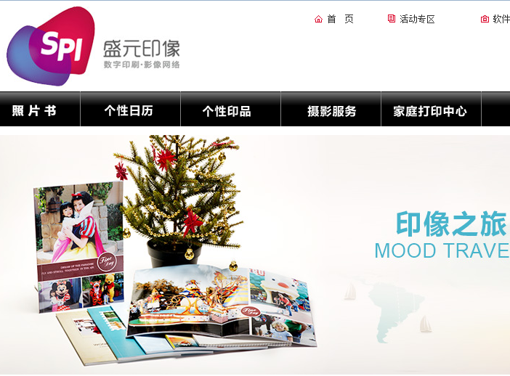
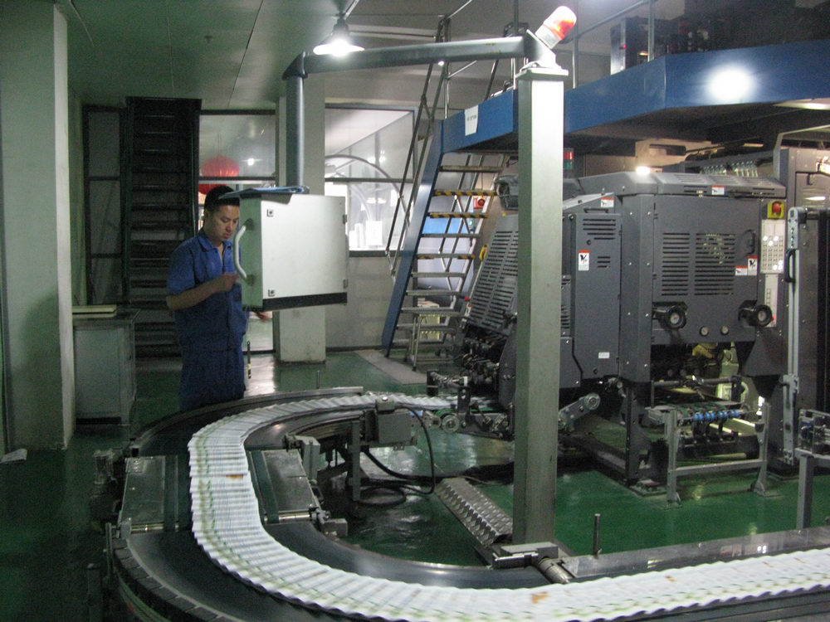
全国印刷百强第37位
首批24家国家印刷示范企业
首批国家绿色印刷企业
数码印刷、包装印刷、商业印刷业务比重
已经占全部印刷营收的一半以上。
报业印刷成功转型
盛元印务：
数码印刷盛元印象连锁 http://www.yunpix.com/
Notes:
管理不在于知而在于行，实践出真知
在现今激烈竞争的环境中，是执行力的差异化淘汰着一个又一个企业，同时，更因为执行力的差别，淘汰着一个又一个经理人。不幸的是，管理理论的泛滥和执行的悖论又使一个又一个困惑的经理人走进了一个又一个迷茫……
于是，我们应该从管理深处的哲学来揭密——“人的本性决定一切”；从人的本性中揭密——“人性的本质与管理的价值取向和方法论”。从而，使经理人豁然开朗，并倍数提升执行力及其潜能。
本课程适合企业中高层管理者、渴望成为优秀管理者的后备人才、管理顾问及管理培训师等
最高效执行的流程——四大流程
最有力的激励机制——三大法则
最简单的执行策略——十字策略
颠覆现行管理悖论——九大变革
最有力的战略武器——强势文化
最清晰的工作管理——执行四意识
最简洁的执行方针——执行四步骤
企业文化建设——六大机制

Slide 26
融入杭州智慧城市

Slide 27
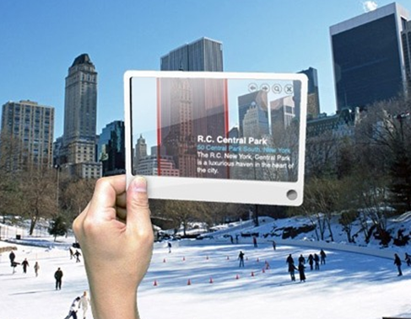
融入杭州智慧城市建设版图
杭州市委市政府提出打造“杭州智慧城市”，杭报集团上市公司定位符合政府导向、产业导向、城市发展方向，有利于争取政府资源和政策扶持。

Slide 28
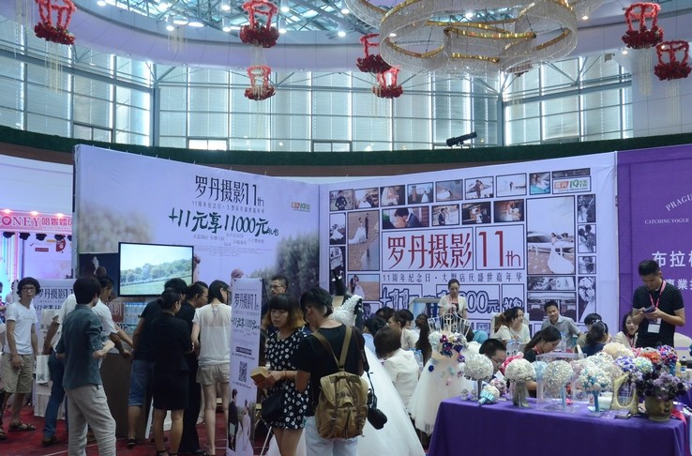
商业模式打造O2O平台
主平台：
以现代传媒集群（新媒体集群+融媒体集群+全媒体集群）为核心平台。
线上线下、版内版外互动联动，为杭城市民提供信息资讯、文化消费、社交服务等城市生活服务，满足城市人群日益增长的多样化生活需求。
O2O

Slide 29
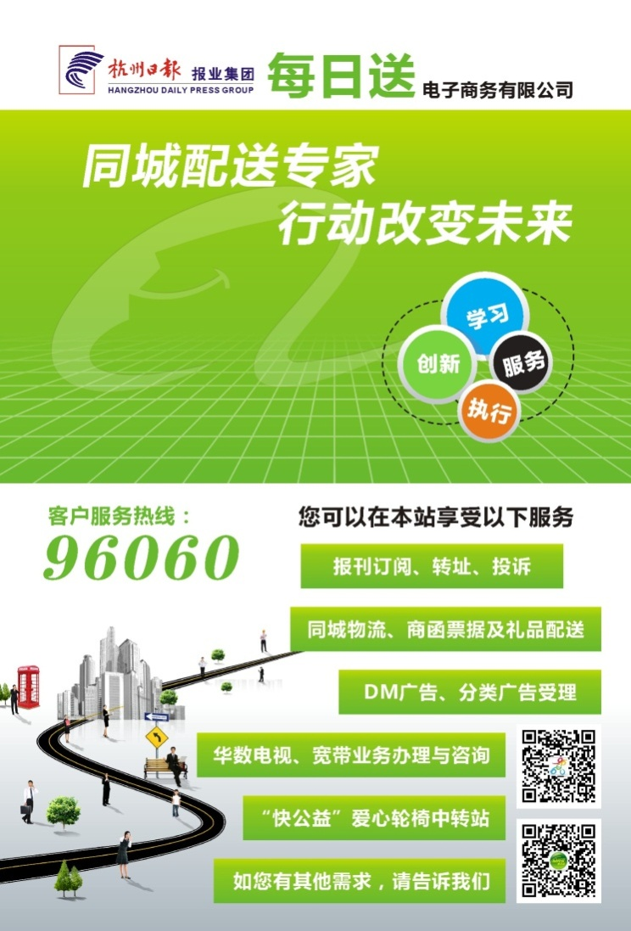
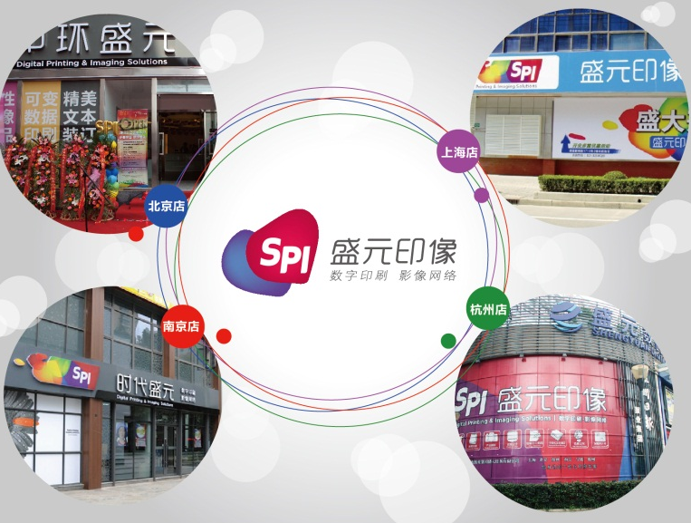
商业模式打造O2O平台
次平台：
物流平台、数码印刷平台、户外媒体平台，满足城市生活的物质需求。

Slide 30
商业模式打造O2O平台
主平台与次平台联动互补，线上线下立体互动，发挥内容产品优势、新媒体优势和轻物流优势，成功运作整合营销，全面切入智慧城市服务领域。

Slide 31
现代传媒集群为核心平台的城市生活服务商

Slide 32
现代传媒集群为核心平台的城市生活服务商
运用增资、收购、兼并等多种工具和手段，加速建设以互联网为核心的现代传媒集群，实现传媒业转型升级。
依托现代媒体集群和高速增长的用户群，全力打造为城市人群提供资讯、文化、社交等生活服务的综合平台，通过O2O商业模式，满足日新月异的城市生活服务需求。
对内注意培育集团储备项目，对外积极寻找并购目标。为上市公司提供后续发展动力，满足股民期待。
Notes:
管理不在于知而在于行，实践出真知
在现今激烈竞争的环境中，是执行力的差异化淘汰着一个又一个企业，同时，更因为执行力的差别，淘汰着一个又一个经理人。不幸的是，管理理论的泛滥和执行的悖论又使一个又一个困惑的经理人走进了一个又一个迷茫……
于是，我们应该从管理深处的哲学来揭密——“人的本性决定一切”；从人的本性中揭密——“人性的本质与管理的价值取向和方法论”。从而，使经理人豁然开朗，并倍数提升执行力及其潜能。
本课程适合企业中高层管理者、渴望成为优秀管理者的后备人才、管理顾问及管理培训师等
最高效执行的流程——四大流程
最有力的激励机制——三大法则
最简单的执行策略——十字策略
颠覆现行管理悖论——九大变革
最有力的战略武器——强势文化
最清晰的工作管理——执行四意识
最简洁的执行方针——执行四步骤
企业文化建设——六大机制

Slide 33
谢谢大家！

